Slide 1
中欧水资源交流平台国际合作
进展报告
龚道孝
2021年1月21日

Slide 2
一
总体情况 Introduction
平台工作与PI项目同步推进
PI项目“中欧海绵城市建设” 工作内容
分析内容及工具
中规院作为中欧水资源交流平台联合指导委员会成员，于2020年5月参加平台指导委员会会议、6月参与旗舰项目提案的起草工作。
“水和城市化”重点领域的PI中欧海绵城市合作项目，由中国城市规划设计研究院、北京市水务局与荷兰、瑞典、丹麦、芬兰机构共同合作，以北京市、常德市为中方试点城市，开展海绵城市建设领域的项目合作与技术交流。
2020年初，中规院专家赴荷兰原计划开展3个月的学习交流。后受国际性疫情影响，工作内容压缩至2个月完成，回国后工作方式改为线上进行。
2020年，中欧双方共同组织三次线上项目推进会议，通过线上会议讨论、线上协同工作等多种方式保障PI项目稳步推进。
工作包3
工作包5
工作包6
工作包4
城市水文
及水质
排水及补充
地下水
可持续性分析工具
社会经济效益分析及决策支持工具
综合分析及试点工作
工作包1
工作包7
工作包9
工作包8
项目管理
城市试点工作
北京
中欧城市与城市之间学习
城市试点工作
常德
工作包2
项目沟通与宣传
中欧水平台PI项目平行活动
PI项目“中欧海绵城市建设” 合作单位

Slide 3
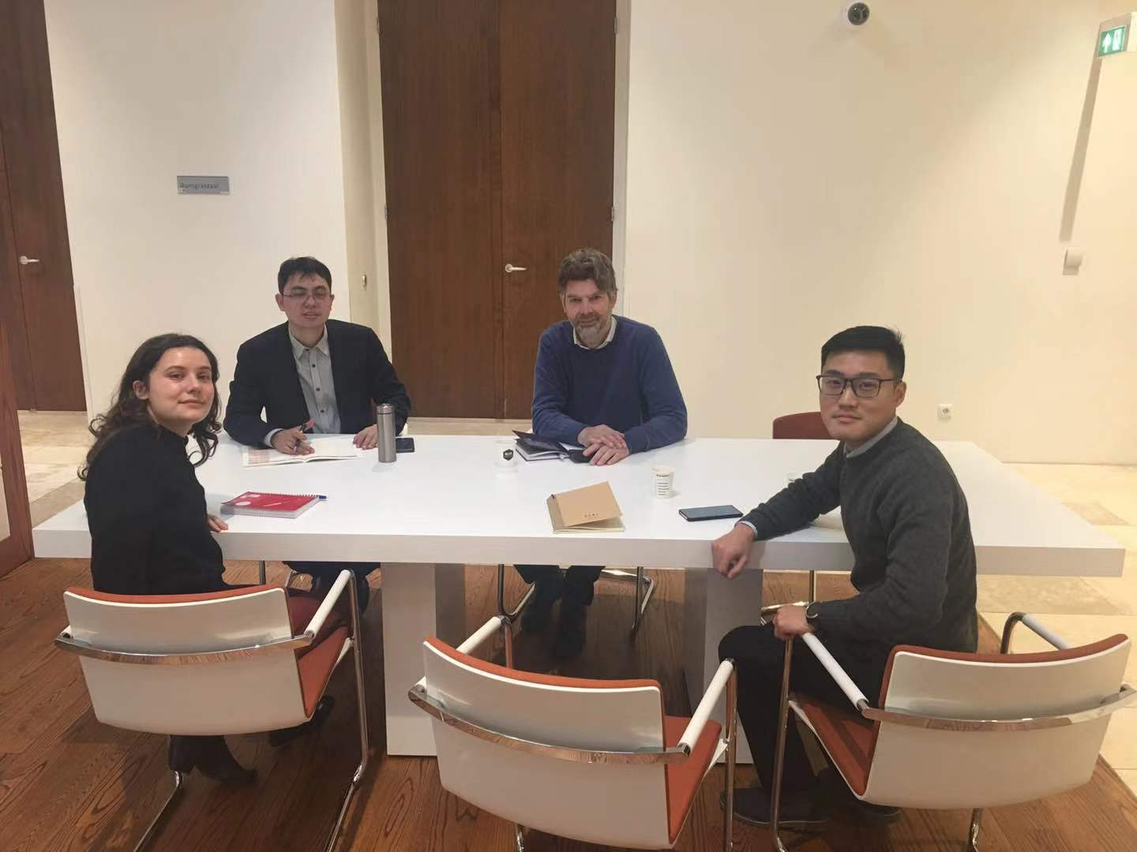
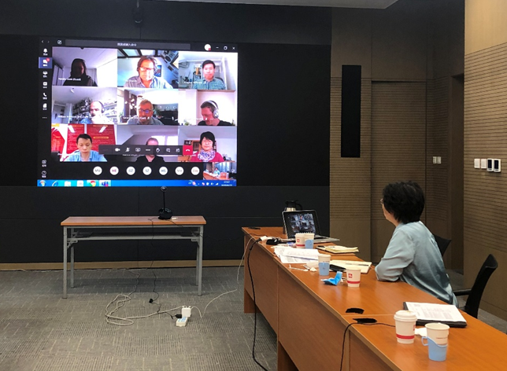
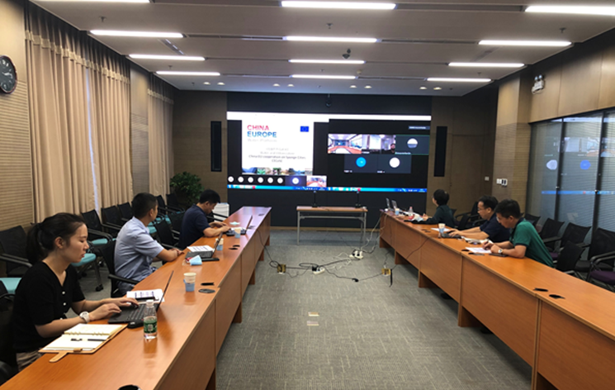
2
合作进展 Progress
二
创新工作形式，保障PI项目稳步推进
快速调整工作模式，以线上研讨的形式推进PI项目工作，全面落实19年度高层会议中拟定的项目工作计划表，保障项目稳步推进。
2020年度“中欧海绵城市合作”项目工作列表
序号 | 工作内容 | 原定时间/地点 | 调整后时间/ 开展形式 | 工作进度
1 | 中方专家赴荷兰进行交流学习 | 1～4月、荷兰 | 1月20日～3月18日、荷兰 | 已开展
2 | PI项目推进会 | 3月、荷兰 | 6月、线上会议 | 已合并开展
3 | 平台联合指导委员会会议 | 4月、中国 | 5月、线上会议 | 已开展
4 | PI项目“城市与城市间学习”任务工作会议、中欧水平台工作会议 | 5月、北京 | 6月、线上会议 | 已开展
5 | PI项目推进会 | 10月、欧洲 | 8月、线上会议 | 已开展
6 | 水平台中方工作会 | 9月、北京 | 9月、线上会议 | 已开展
7 | PI项目推进会 | 11月、中国 | 11月、线上会议 | 已开展
技术专家赴荷兰进行交流学习
网络研讨会议

Slide 4
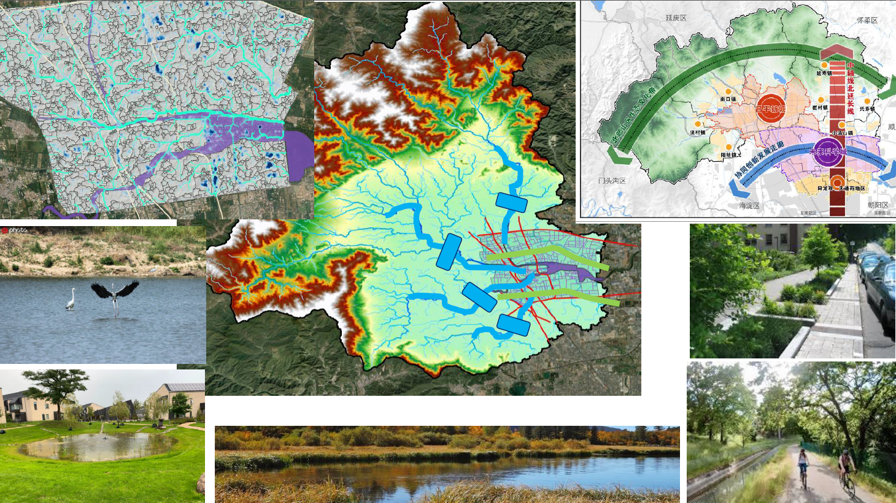
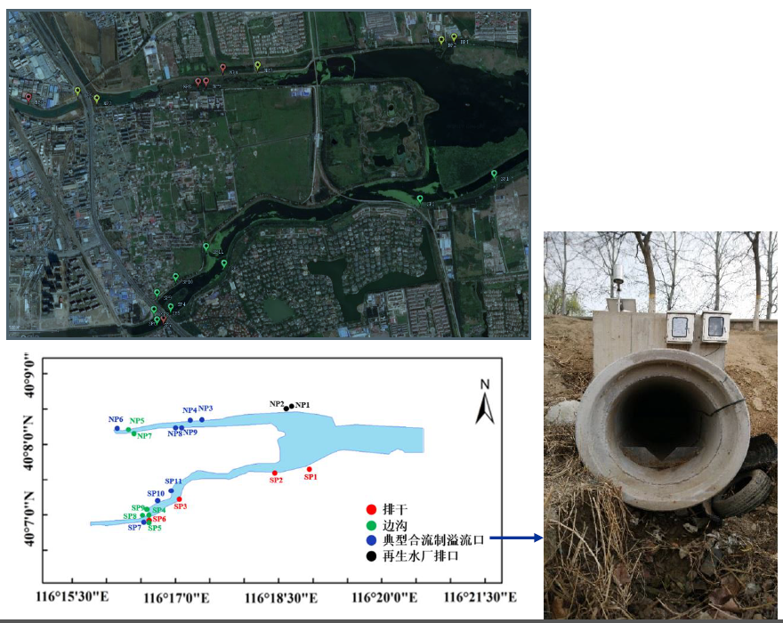
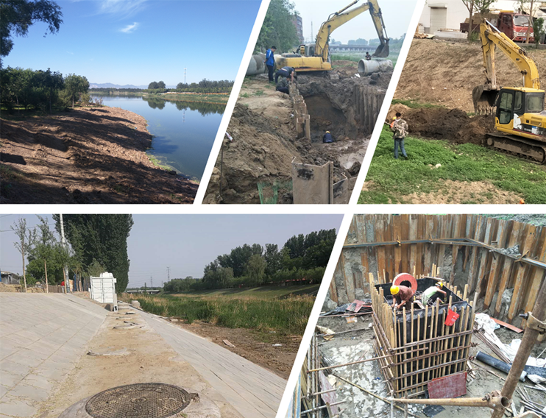
三
主要成果 Research outcomes
试点工作-北京沙河水库案例
项目场地面积：1.8平方公里
总体目标：削减合流制管网溢流污染
PI项目工作内容：
合流制溢流污染的排口梳理
合流制溢流污染的排口水质分析
污染物模型分析
多方案海绵措施效果分析
主要成果：
治理80%的溢流排口，对SS和COD的去除率分别可达50%~51%、25%~27%
中欧研究人员共同发表会议论文

Slide 5
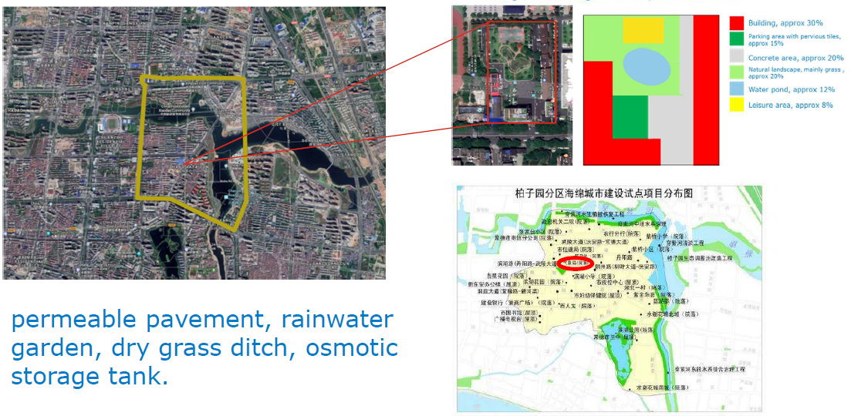
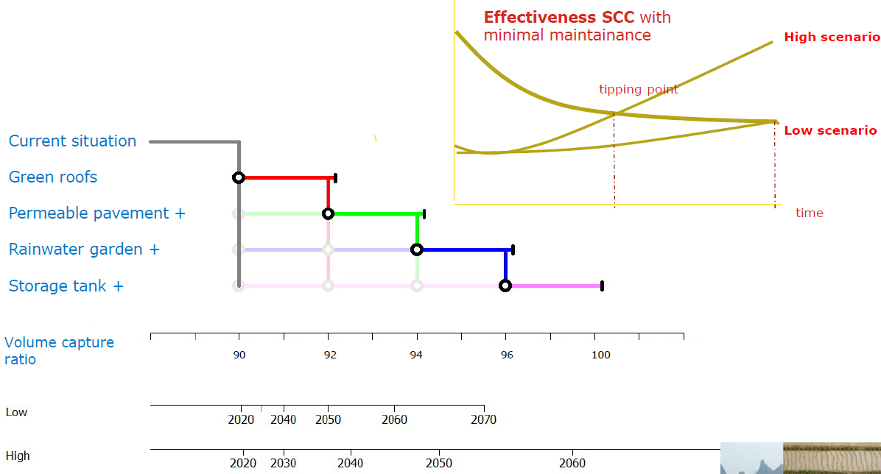
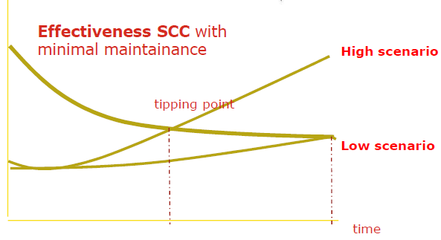
三
主要成果 Research outcomes
试点工作-常德气象局案例
项目场地面积：1.33公顷
海绵措施：可透水铺面、雨水花园、植草沟、雨水利用
PI项目工作内容：
可持续发展工具适应性分析
决策支持工具适应性分析
成本效益工具适应性分析
海绵城市建设效果评估对比研究
主要成果：
完成分析工具适应性开发及初步运用
完成不同发展情景下海绵设施的可持续性评估
交流中国海绵城市建设效果评估经验

Slide 6
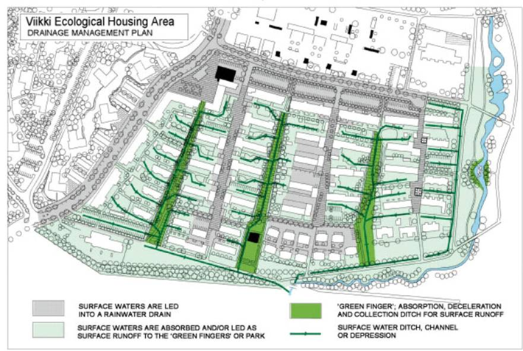
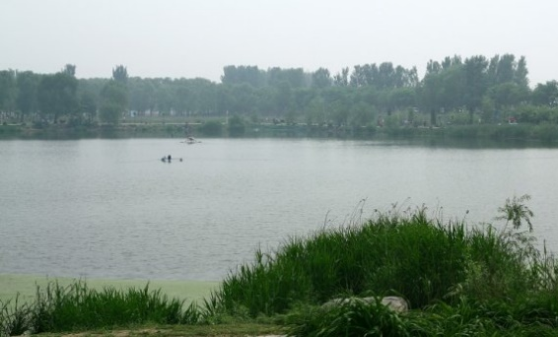
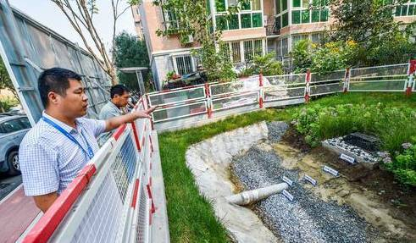
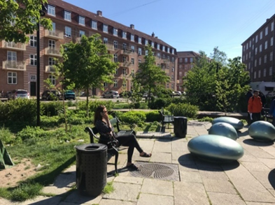
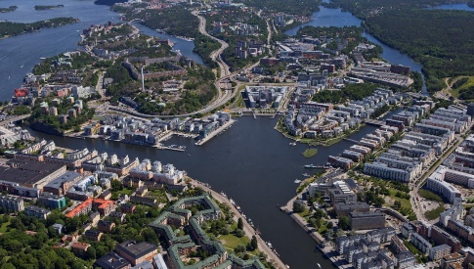
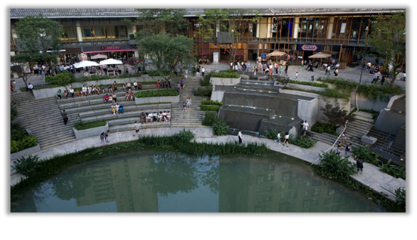
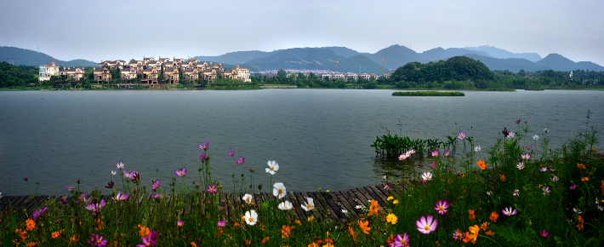
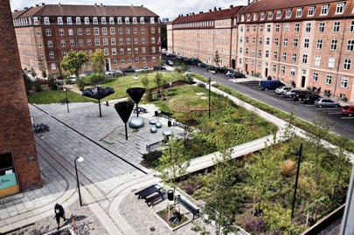
三
主要成果 Research outcomes
中欧城市与城市之间学习
欧洲：可持续发展理念发源地，低影响开发建设以社区街区尺度为主，技术工具开发成熟。
中国：生态文明建设政策引领，海绵城市发展以流域尺度为主，技术工具以借鉴利用为主。
主要成果：基于中欧海绵城市建设的经验总结及对比分析，提出政策建议报告。
基于中欧海绵城市技术工具的需求分析，提出技术工具优化发展方向。
芬兰图尔库：生态人居
维基新区
北京市：国际一流的和谐宜居之都
沙河水库项目；紫荆雅园小区海绵改造项目
丹麦哥本哈根：低碳生态城市
Tåsinge Plads广场
瑞典哥德堡：可持续发展城市
哈马碧湖城，马尔默生态城
湖南常德：生态文明建设示范市
穿紫河流域；护城河流域
荷兰阿姆斯特丹：绿色智能城市
水广场，三角洲工程

Slide 7
四
下一步工作计划 Action plan
工作计划
配合欧方
推动工作包的进展
Coop EU side & promote progress WP
参与平台互动
完善保障机制
加强海绵城市建设
宣传推广
中欧双方将依照《工作方案》与项目工作计划表稳步推进项目进度，形成“中欧海绵城市合作”项目的初步成果。
积极参加中欧水资源交流平台的联合活动，包括项目会议、定期会晤、商务会晤等。加强与平台其他重点领域的沟通与合作。
继续推动中欧水资源交流平台旗舰项目的立项工作。寻找具备良好基础和合作渠道的国际项目，为国际合作的实施提供机制保障及资金保障。
将中国海绵城市建设经验推介到国际平台，打造中国海绵的国际名片。引入国际先进的低影响开发理念、经验和做法，为中国海绵城市建设注入更多活力。

Slide 8
谢 谢
Thank You

